Slide 1
Лекция13 по дисциплине «безопасность жизнедеятельности» Инженерные основы техники безопасности Трубопроводы в химической промышленности
доцент, к.т.н., Трифонова Татьяна Евгеньевна

Slide 2
Сеть трубопроводов является источником повышенной опасности:
1. тяжелые условия эксплуатации (происходит разрушение материала труб и разгерметизация фланцевых соединений),
2. большая протяженность и разветвленность сети, вследствие этого, контроль ее состояния затруднен.

Slide 3
Материалы для изготовления трубопроводов: чугун, углеродистые и легированные стали, медь и ее сплавы, свинец, титан, алюминий, фосфор, стекло, резина, пластические массы, углеграфитовые и другие материалы.
Основные факторы, определяющие выбор материалов для труб и арматуры, - механическая прочность, стойкость к воздействию высоких и низких температур, а также коррозионная стойкость.

Slide 4
Трубопроводы в зависимости от их назначения и условий эксплуатации прокладывают различными способами:
подземным - в проходных каналах (тоннелях), в непроходных каналах и непосредственно в грунт;
наземным - на опорах;
надземным - на эстакадах, стойках, по колоннам и стенам зданий

Slide 5
Наиболее часто используют наземную и надземную прокладку. Так как срок службы трубопроводов при такой прокладке больше примерно в 2,5 раза, чем при подземной.
Прокладка в грунте трубопроводов, предназначенных для транспортирования чрезвычайно- и высокоопасных вредных веществ и дымящих кислот, запрещена.
Трубопроводы с горючими (в том числе сжиженными) газами, легковоспламеняющимися и горючими жидкостями разрешается прокладывать под землей только в проходных каналах, оборудованных надежной вентиляцией, люками.

Slide 6
Трубопроводы укладываются на опоры, расстояние между которыми определяется диаметром и материалом труб, а также массой трубопровода (вместе с транспортируемой средой и изоляцией).
Для крепления трубопроводов, не требующих компенсирующих устройств, применяют простейшие подвески, хомуты и скобы.
Трубопроводы из хрупких и пластичных материалов укладывают в сплошных лотках или на сплошных основаниях для предохранения от провисания и разрушения.
Трубопроводы следует прокладывать с некоторым уклоном.
Лотки для укладки трубопроводов

Slide 7
Компенсация тепловых удлинений
Трубопроводы в процессе эксплуатации подвержены температурным колебаниям в зависимости от времени года, температуры транспортируемой среды и состояния изоляции.
Если трубопровод жестко закреплен в опорах, в нем в результате тепловых напряжений могут возникать разрывы при охлаждении или выпучивания при нагреве.
Температурные деформации устраняются за счет самокомпенсации или предусматриваются специальные компенсаторы П, Г, Z – образные и др.

Slide 8
Компенсаторы.
Наиболее распространены П-образные компенсаторы согнутые из цельных труб.
Компенсатор устанавливают на горизонтальном участке трубопровода с учетом общего уклона.
Гнутые компенсаторы изготавливают только из упругих материалов (сталь, алюминий, медь, титан, винипласт).

Slide 9
Самокомпенсация.
Основана на том, что трубопровод прокладывают на неподвижные и подвижные (скользящие, катковые, подвесные) опоры, которые дают возможность трубопроводу перемещаться при температурных деформациях.

Slide 10
Арматура трубопроводов
Арматура трубопроводов в зависимости от назначения подразделяется на:
запорную,
регулирующую,
предохранительную,
специальную.

Slide 11
Запорная арматура
перекрывает трубопроводы в целях превращения движения среды и открывает их для пропуска продукта.
Подразделяется на: приводную и автоматическую.
У приводной арматуры проход открывается и закрывается под действием внешней силы: от руки, электродвигателем, гидро- или пневмоприводом.
По характеру работы затвора приводная запорная арматура подразделяется на три типа: кран, вентиль, задвижка.
У автоматической арматуры проход открывается и закрывается под действием транспортируемой среды.
Кран
Вентиль
Задвижка

Slide 12
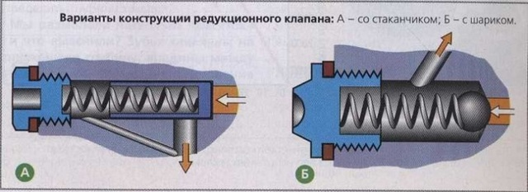
Регулирующая арматура - это обратные и редукционные клапаны, автоматические регуляторы давления.
Обратные клапаны (подъемные и поворотные) пропускают среду только в одном направлении.
Редукционный клапан служит для снижения давления среды в трубопроводе и поддержания его за клапаном независимо от давления перед ним.
Обратные клапаны

Slide 13
Предохранительная арматура.
К ней относятся предохранительные клапаны и мембраны.
Предохранительные клапаны служат для предупреждения возникновения в трубопроводе или в аппарате давления, превышающего допустимое значение.
При повышении давления клапаны сбрасывают часть среды непосредственно в атмосферу или через поглотительное устройство.
После снижения давления до нормы предохранительный клапан автоматически закрывается.
Предохранительные мембраны устанавливают иногда взамен предохранительных клапанов на сосудах или трубопроводах.
Мембраны обеспечивают безусловную герметичность и надежность срабатывания. Они просты в изготовлении и дешевы. Их недостатком является одноразовость действия.

Slide 14
Специальная арматура - водоотделители, конденсатоотводчики, смотровые фонари, ловушки, дыхательные клапаны, огнепреградители.
Конденсатоотводчик
Смотровой фонарь

Slide 15
Тепловая изоляция применяется в следующих случаях:
- для уменьшения теплопотерь, предотвращения конденсации, застывания продукта при охлаждении (олеум, нитробензол, расплавленная сера) и образования ледяных или гидратных пробок;
при температуре стенки трубопровода выше 60°С.
Трубопроводы, транспортирующие продукты, застывающие или выпадающие из растворов в виде кристаллов (например, расплавленная сера и нафталин), выполняют с обогревом.
В некоторых случаях, когда требуется особенно интенсивный обогрев материального трубопровода, его снабжают паровой рубашкой.
При транспортировки агрессивных веществ внутреннюю поверхность трубопроводов защищают с учетом их химических и физических свойств.

Slide 16
Трубопроводы окрашивают в зависимости от групп, транспортируемых по ним веществ

Slide 17
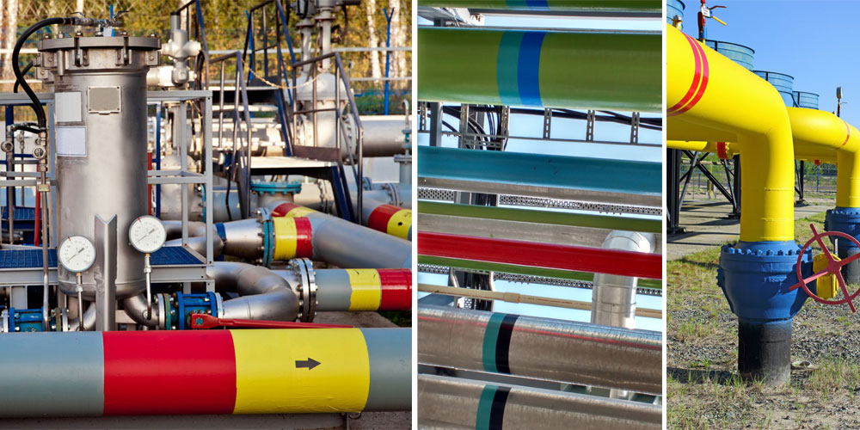
Противопожарные трубопроводы, независимо от их содержимого (вода, пена, пар для тушения пожара, инертный газ и др.) окрашиваются в красный (сигнальный) цвет.
Для обозначения наиболее опасных по свойствам транспортируемых веществ на трубопроводы наносятся предупреждающие цветные кольца.
Когда вещество одновременно обладает несколькими опасными свойствами, обозначаемыми различными цветами, на трубопроводы наносят кольца нескольких цветов.

Slide 18
Техническое освидетельствование трубопроводов
Наружный осмотр заключается
в проверке качества сварных швов и фланцевых соединений, состояния сальников, соблюдения величины и направления уклонов, прогиба трубопровода, прочности несущих конструкций, правильности расположения подвижных опор, надежности закрепления труб в «мертвых точках», доступности арматуры при ее эксплуатации и ремонте.
2. Гидравлическому испытанию трубопровод подвергают после наружного осмотра. Трубопровод заполняют водой с температурой не ниже 5°С, затем к нему присоединяют насос, специально предназначенный для проведения гидравлических испытаний.
Результаты гидравлического испытания считаются удовлетворительными, если не произошло падения давления по манометру, а в сварных швах, трубах и корпусах арматуры не обнаружено признаков разрыва, течи и запотевания.
В отдельных случаях гидравлическое испытание заменяют пневматическим.

